Slide 1

Утворюю слова за допомогою префіксів
Українська мова
3 клас. Розділ 3.
Досліджую будову слова.
Урок 37

Slide 2

Налаштування на урок. Вправа «Самореклама»
Назви три свої найгарніші риси характеру
Веселий
Щирий
Чесний
Добрий
Модний
Мудрий
Скромний
Спокійний
Старанний
Справедливий
Відповідальний

Slide 3

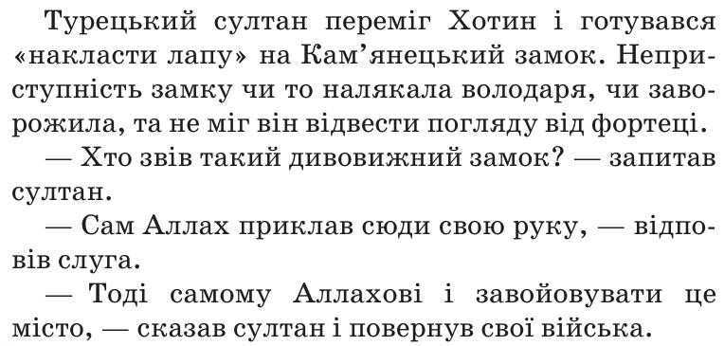
Перевіримо домашнє завдання
Прочитай легенду. Випиши з неї шість слів із префіксами. Позначте префікси у виписаних словах.
Підручник.
Сторінка
52

Slide 4
Перевір себе
Який розділ вивчаємо?
Будова слова
Які частини слова вивчили?
Корінь, закінчення, основа
Що таке корінь слова?
Це спільна частина споріднених слів?
Які слова називають спорідненими?
Це слова, що мають спільну частину й спільне значення?
Що таке закінчення слова?
Це змінна частина слова
Що таке основа слова?
Частина слова без закінчення

Slide 5
Перевір себе
Росте на (дерево) –
Стукає по (дерево) –
Підійшов до (дерево) –
Сиділи під (дерево) –
Зміни слова в дужках за змістом.
Назви закінчення
Добери три спільнокореневі до слова. Назви корінь
дідусь,
прадід,
дідусевий.
Дід –
Вода –
водний,
водяний,
водичка.
Зміни слова так, щоб відбулося чергування звуків у коренях
коти,
книжка, у книзі.
Кіт – книга –
ніж – рука –
Ніс – вухо –
ножі,
ручка, у руці.
носи,
вушко, у вусі.

Slide 6
Асоціація
Стоїть перед коренем
Утворює нові слова
Частина слова
Префікс
Пишемо разом
Не можна вставити слово між префіксом і коренем

Slide 7








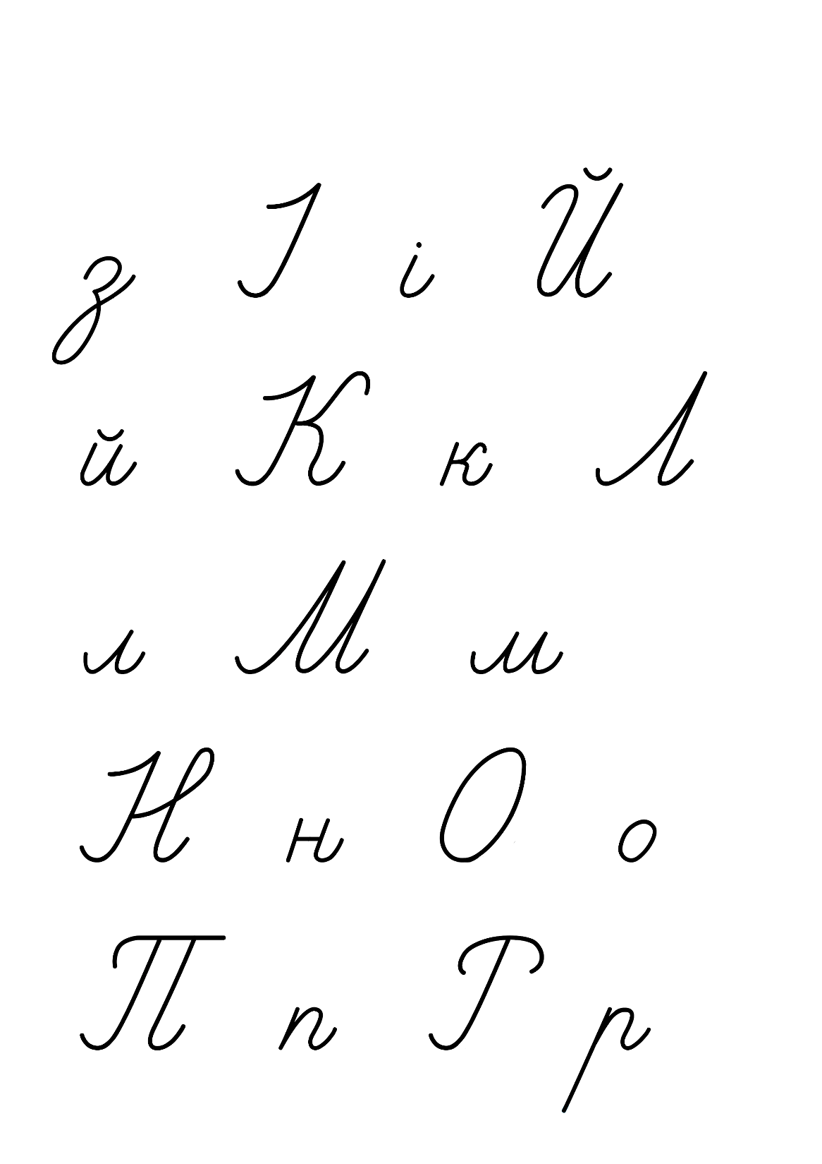
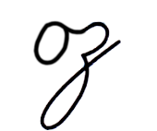
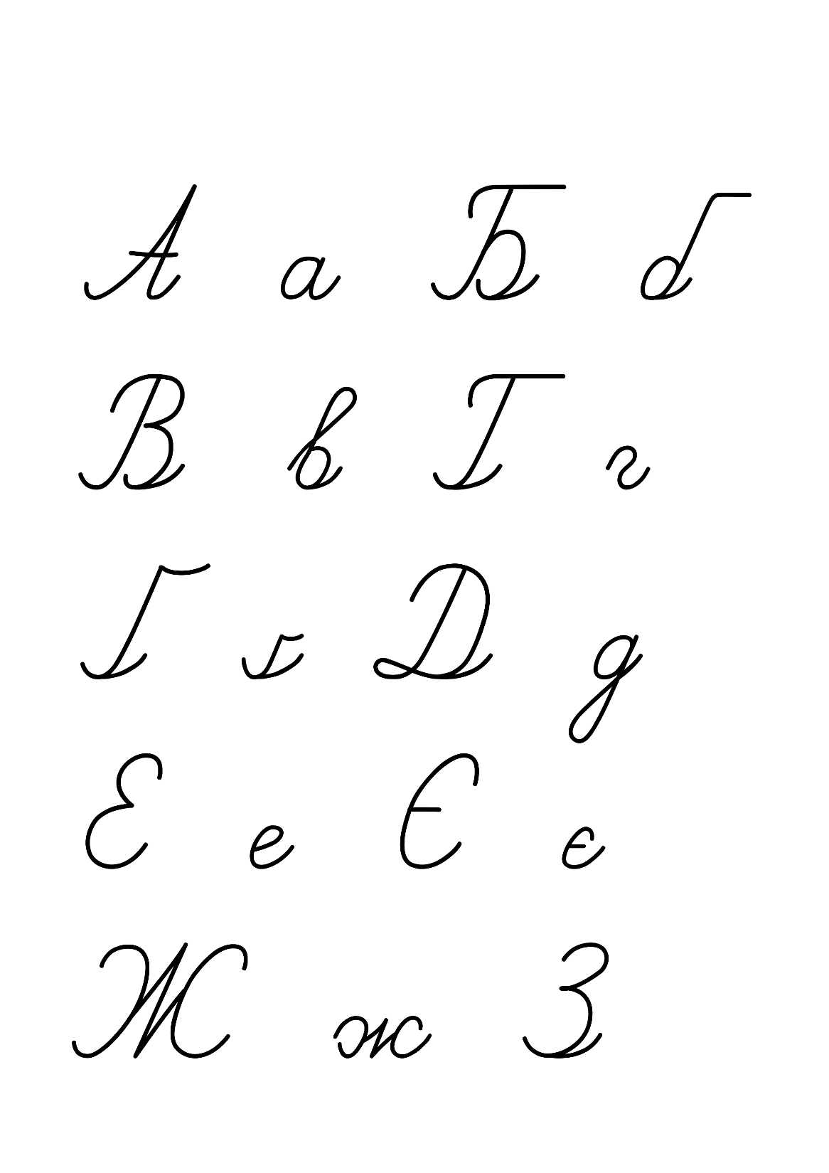

Хвилинка каліграфії
.
Прочитайте префікси. Запишіть їх. Де стоїть префікс? Яка його роль у слові?
Утворіть за допомогою префіксів якомога більше слів від слова казати.

Slide 8

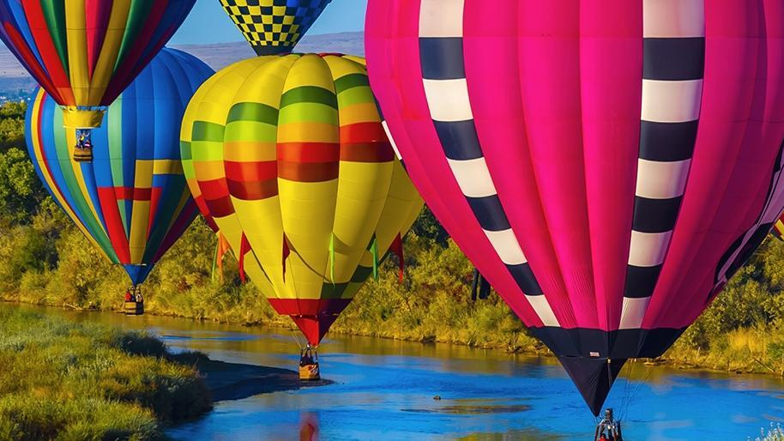
Повідомлення теми уроку
Сьогодні на уроці ми побуваємо у Кам'янці-Подільському на фестивалі повітряних кульок.
Будемо вчитися утворювати слова за допомогою префіксів.

Slide 9
Запишіть слова, позначте корінь, префікси
Казати – переказати, сказати, підказати, розказати, відказати, доказати, виказати.
Чи можна назвати префікс словотворчою частиною слова?
Префікс з латинської мови означає той, що стоїть попереду.
Префікс – це частина слова, що стоїть перед коренем і служить для утворення нових слів.
Підручник.
Сторінка
53

Slide 10
Гра «Хто більше?»
Утворить слова із префіксом пере-.
Запишіть 3 утворених слова. Позначте префікси.
писати
вірка
Пере…
пере…
мити
рва
пере…
пере…
йти
нісся
пере…
пере…
нести
клад
пере…
пере…
Підручник.
Сторінка
53

Slide 11

Прочитай рекламний щит
Про що ти з нього дізнався/ дізналася?
Підручник.
Сторінка
53

Slide 12

Відновіть програму польотів
Встав пропущені префікси в словах.
ПРОГРАМА ПОЛЬОТІВ
……їзд на стартовий майданчик.
……готовка аеростатів до ……льоту.
……ведення інструктажу.
……льоти повітряних куль.
……землення.
За
Під
по
Про
По
Підручник.
Сторінка
53
При

Slide 13
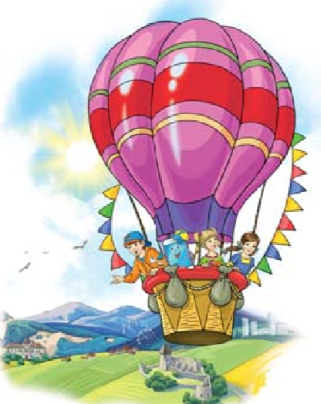
Прочитайте про враження друзів від польоту, утворивши від слів, що в дужках, спільнокореневі слова з префіксами.
Запиши утворений текст
На повітряній кулі ми повільно (летіли) в небо. (Верх) (бачили) неймовірно красивий краєвид. Він (дивував) нас і (чарував).
злетіли
Зверху
побачили
здивував
зачарував.
Підручник.
Сторінка
54

Slide 14

Чи хотілося б тобі побувати на фестивалі повітряних куль? Поясни чому.
Склади про це текст (3–4 речення)

Slide 15
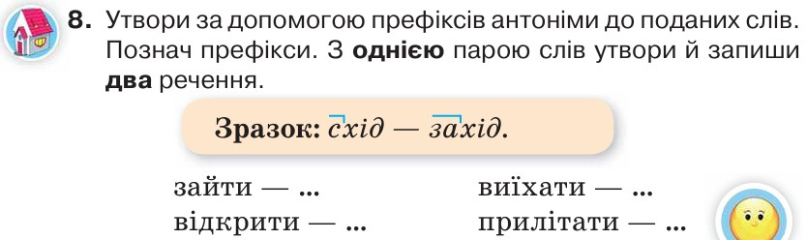
Пояснення домашнього завдання. Вправа 8
Підручник.
Сторінка
54

Slide 16




Підсумок уроку. Рефлексія
Обери смайл, яким визначиш свої емоції в кінці уроку
Яку тему вивчали на уроці?
Що таке префікс? Яка його роль в словах?
Про який фестиваль дізналися?
Завдання приносили радість
Завдання принесли втому
Здивувала інформація
Відчуваю задоволення

